Slide 1




SNAKE
GRUPPE 3: DARIA, BIROL, DORIAN, MARCELLO, ALEXANDER
START!

Slide 2
SNAKE
DIE ERSTE “SNAKE” VERSION WURDE 1978 UNTER DEM NAMEN „WORM“ PROGRAMMIERT
VIELE KENNEN SNAKE VON DEN NOKIA VERSIONEN AUS DEN 1990ER JAHREN
MITTLERWEILE GIBT ES VIELE VERSIONEN MIT VIELEN FEATURES - UNTER ANDEREM EINEN MEHRSPIELERMODUS

Slide 3
SNAKE IN PYTHON? WIE?
PYGAME
ENTHÄLT MODULE ZUM ABSPIELEN UND STEUERN VON GRAFIK UND SOUND SOWIE ZUM ABFRAGEN VON EINGABEGERÄTEN. (TASTATUR, MAUS, JOYSTICK)

Slide 4
WAS KANN PYGAME?
GRAFIK: ZEICHNEN VON FORMEN, TEXTUREN UND BILDERN AUF DEM BILDSCHIRM.
Animation: Unterstützung für bewegte Grafiken, einschließlich Sprites und Animationen.
Sound: Abspielen von Musik und Soundeffekten in verschiedenen Formaten.

Slide 5
WAS KANN PYGAME?
Eingabeverarbeitung: Erfassung von Tastatur- und Mauseingaben, einschließlich Joystick-Unterstützung.
Zeitsteuerung: Steuerung von Spielgeschwindigkeit und zeitbasierten Ereignissen.

Slide 6
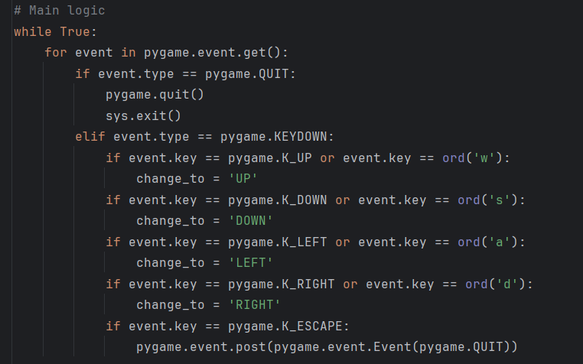
CODING HIGHLIGHTS
V

Slide 7
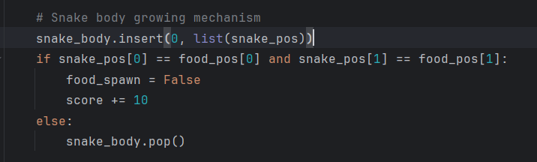
CODING HIGHLIGHTS
V

Slide 8
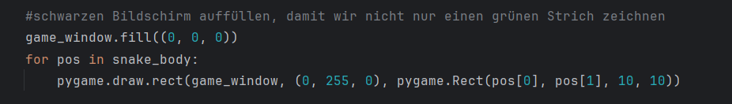
CODING HIGHLIGHTS
V

Slide 9
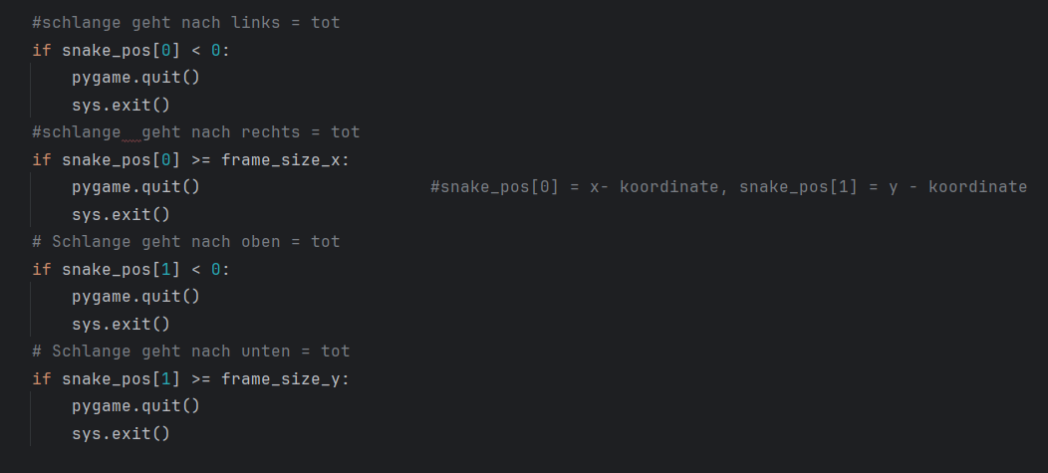
CODING HIGHLIGHTS
V

Slide 10
ZUSÄTZLICHE FEATURES
DURCH DIE WÄNDE GEHEN UND AUF DER ANDEREN SEITE WIEDER AUFTAUCHEN
GAME OVER SCREEN
STARTBILDSCHIRM
VERSCHIEDENE SCHWIERIGKEITSSTUFEN
ZWEI-SPIELER-MODUS
SOUNDEFFEKTE

Slide 11
VIELEN DANK FÜR’S ZUHÖREN.
FRAGEN?

